Slide 1
CodHammer
Инновационная платформа для повышения вовлеченности студентов технических вузов через геймификацию и ставки на технологические соревнования.

Slide 2
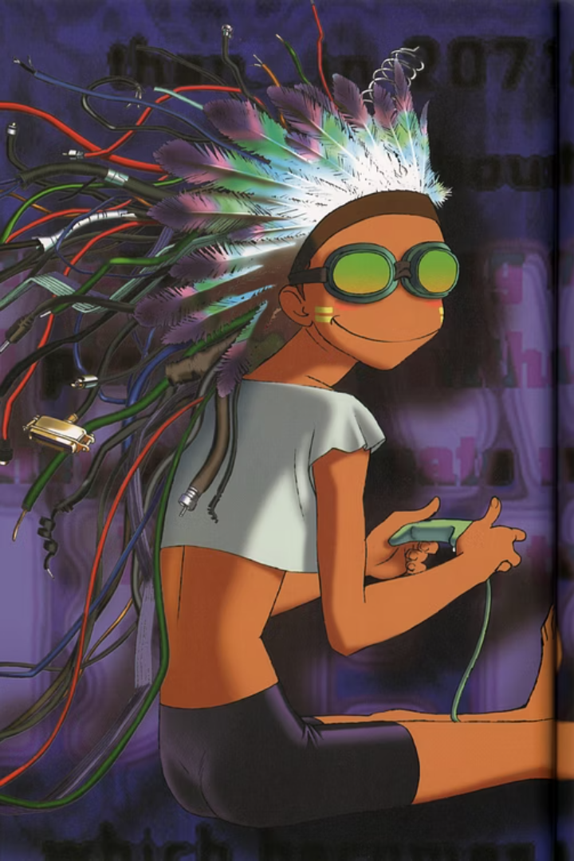



Введение
Инновационная платформа
Геймификация
Интеграция ставок на технологические соревнования.
Решаем проблему низкой вовлеченности студентов во внеучебную деятельность.
Экосистема мотивации
Уникальное решение для повышения активности студентов.

Slide 3

Проблема
70%
0
Студентов
Единых систем
Не получают бонусов за участие во внеучебных мероприятиях. Это приводит к снижению мотивации и уменьшению интереса к развитию вне рамок учебной программы.
Отсутствие единой системы учета активности среди университетов. Это затрудняет обмен опытом и знаниями между вузами, а также усложняет процесс оценки достижений студентов на национальном уровне.
↓
Рынок ставок
Существует огромный потенциал для развития рынка ставок на технологические соревнования, что может привлечь дополнительное финансирование и повысить интерес к таким мероприятиям.

Slide 4
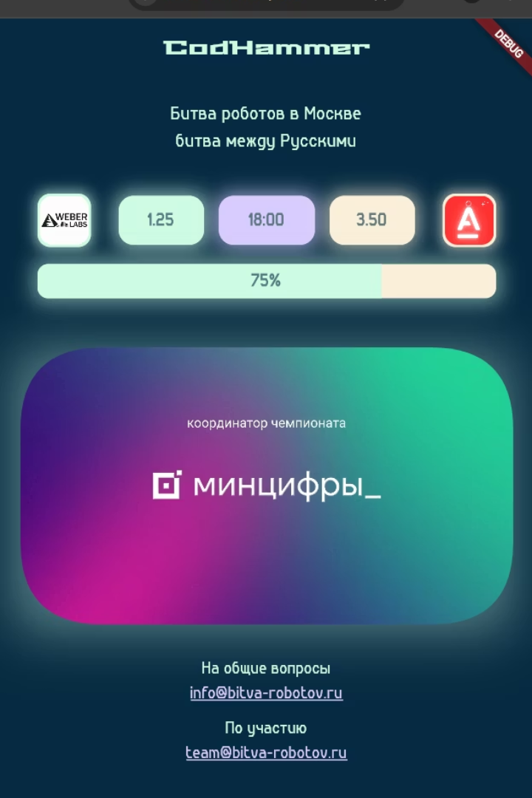



Решение
Геймификация
Безрисковые ставки
Призы и мерч
Эксклюзивные призы и мерч в обмен на баллы.
Система мотивации за участие во внеучебных мероприятиях.
Возможность делать ставки на технологические события без финансовых рисков.

Slide 5








Business Model Canvas
Ключевые виды деятельности
Потребительские сегменты
Создание интерфейса платформы
Студенты технических вузов (18–25 лет)
Ключевые партнеры
Разработка механик начисления баллов
Университеты
МИРЭА и другие технические вузы
IT-компании
Потоки доходов
Партнерская реклама
Организаторы битв роботов
Спонсорство мероприятий
IT-компании и спонсоры
Продажа мерча

Slide 6








Монетизация
Подписка для университетов
Продажа мерча
Платные услуги аналитики и интеграции
Брендированная продукция
Партнерская реклама
Спонсорство мероприятий
Размещение рекламы IT-компаний
Поддержка организаторов событий
MVP тестирование с базовой функциональностью для анализа поведения пользователей и эффективности рекламы.

Slide 7
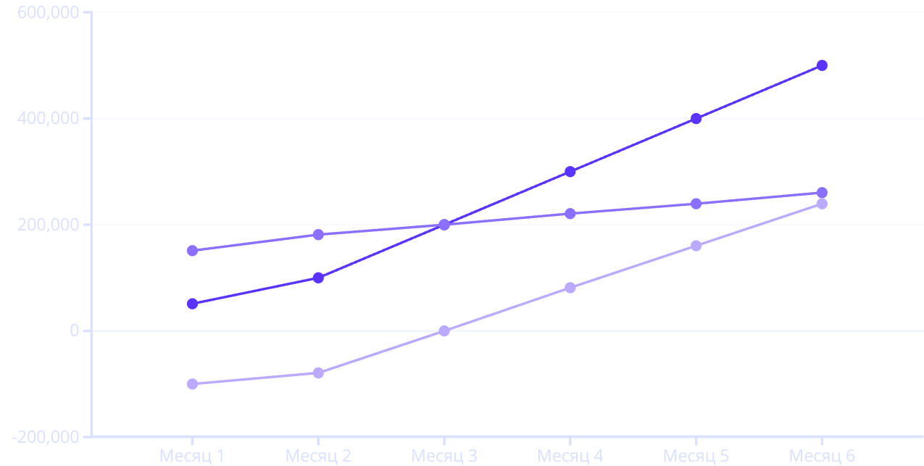
Финансовый план (3–6 месяцев)
Доходы
Расходы
Чистая прибыль
Общая потребность в инвестициях на 6 месяцев: 1 000 000 рублей

Slide 8
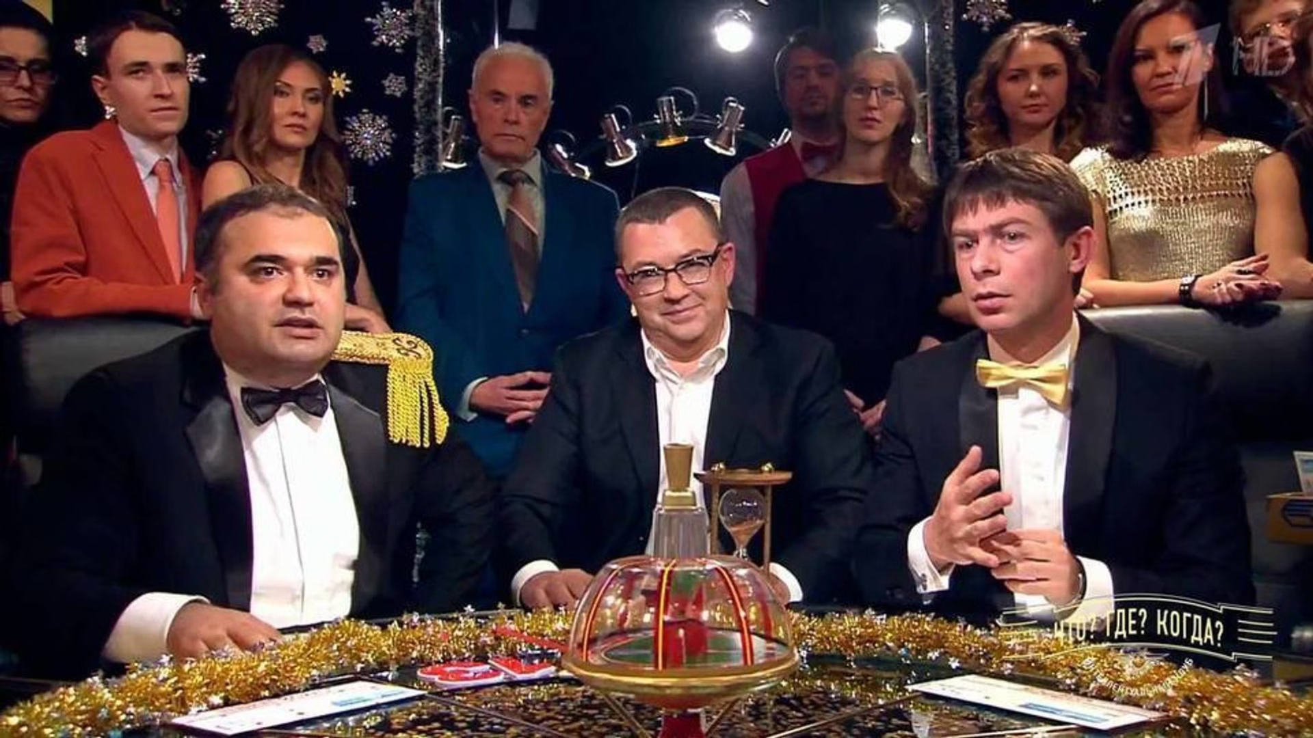


Вопросы к обсуждению
Реалистичность оптимистичного сценария
Выбор первой ниши
МИРЭА и другие технические вузы Москвы
Привлечение 10% студентов МИРЭА (≈ 2 000 человек)
Актуальность проблемы низкой активности
Быстрая интеграция с существующими системами
Договоры с 3–5 IT-компаниями на рекламу
Интеграция с университетом

Slide 9



Заключение
Повышение вовлеченности
Активизация студентов в внеучебной деятельности
Новый рынок ставок
Развитие рынка ставок на технологические соревнования
Новые возможности
Инновационные решения для студентов и университетов

Slide 10
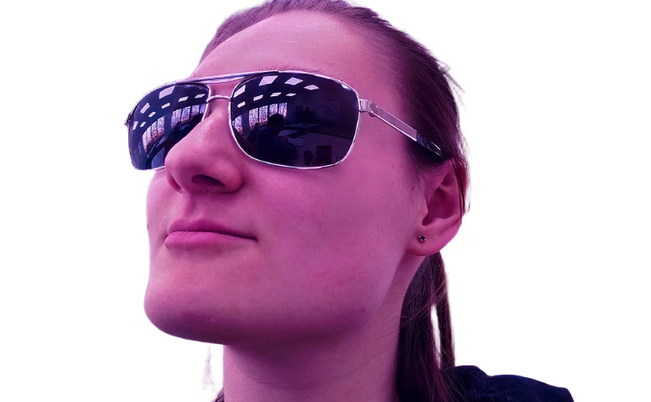
Контакты для связи
Электронная почта
mari.vas.04@mail.ru 8 (985) 905-22-55

